Slide 1
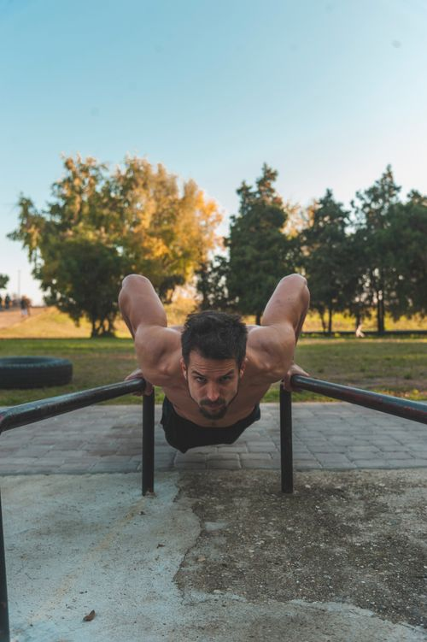
CALISTHENICS / FIELD GUIDE
دليل شامل • من البداية إلى المهارة
BODYWEIGHT / STRENGTH / CONTROL
الكاليسثنيكس
قوة بوزن الجسم.
تحكّم بالحركة. تقدّم مستدام.
دليل شامل: من الأساسيات إلى المهارات المتقدمة
إعداد وتقديم: [اسم مقدم العرض]
عرض تعليمي للبالغين | 20–25 دقيقة
01 / 15
قوة • تحكّم • استمرارية
Notes:
ابدأ بسؤال: هل يحتاج بناء القوة إلى أجهزة كثيرة؟ قدّم الكاليسثنيكس بوصفه تدريب مقاومة يعتمد أساسًا على وزن الجسم، وليس مجرد حركات استعراضية. يربط العرض بين فهم الحركة، اختيار مستوى مناسب، بناء خطة، وقياس التحسن. المحتوى تثقيفي عام للبالغين الأصحاء، وليس وصفة علاجية أو برنامجًا فرديًا. استبدل حقل الاسم باسم مقدم العرض قبل التقديم. امنح العرض نحو عشرين إلى خمس وعشرين دقيقة مع وقت إضافي للنقاش.
الصورة أو الرسم: صورة واقعية لرياضي يؤدي تمرين الضغط على قضبان متوازية، مع مساحة داكنة للعنوان.
الإنفوغرافيك: تركيب تحريري: صورة نصفية وثلاث كلمات محورية.
المصادر:
مصادر الصور: https://www.pexels.com/photo/10021267/ | https://www.pexels.com/photo/8455862/ | https://www.pexels.com/photo/4803700/

Slide 2
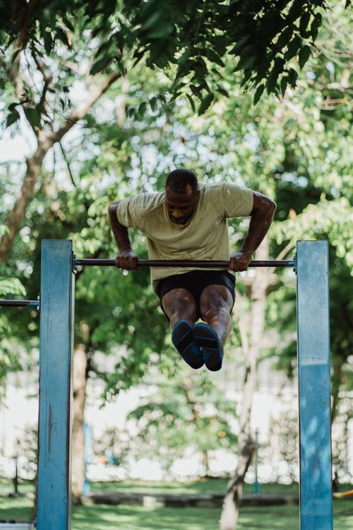
CALISTHENICS / FIELD GUIDE
01 / فهم الرياضة
من تمارين بسيطة إلى رياضة متكاملة
جذور في التمارين البدنية والجمباز؛ حضور معاصر في الحدائق والصالات.
الأساسيات
01
تكرارات متحكَّم بها لبناء القوة والتحمّل
الثبات والمهارات
02
توازن وتحكّم عصبي عضلي
الأسلوب الحر (Freestyle)
03
حركات ديناميكية متقدمة؛ ليست شرطًا للبدء
02 / 15
قوة • تحكّم • استمرارية
Notes:
اشرح أن المصطلح يرتبط لغويًا بالجمال والقوة، وأن تمارين وزن الجسم أقدم من انتشار رياضة الشارع الحديثة. لا تعني الكاليسثنيكس التدريب خارج الصالة حصرًا؛ يمكن ممارستها في المنزل أو النادي. تتقاطع مع الجمباز وتمارين الشارع، لكنها ليست مرادفًا لكل منهما. بعض الممارسين يركزون على التكرارات، وبعضهم على الثبات، وغيرهم على الأداء الديناميكي. لا يحتاج المبتدئ إلى الأسلوب الحر ليحصل على فوائد تدريبية، والصورة توضيحية وليست تعليمًا تقنيًا كاملاً.
الصورة أو الرسم: صورة تدريب على العقلة في الهواء الطلق.
الإنفوغرافيك: ثلاث بطاقات تصنيف: الأساسيات ← الثبات ← الأسلوب الحر؛ تصنيف لا تسلسل إلزامي.
المصادر:
https://www.sensormedica.com/en/document/the-effects-of-a-calisthenics-training-intervention-on-posture/
مصادر الصور: https://www.pexels.com/photo/10021267/ | https://www.pexels.com/photo/8455862/ | https://www.pexels.com/photo/4803700/

Slide 3
CALISTHENICS / FIELD GUIDE
01 / مفاهيم ومبادئ
افهم الحمل قبل أن تزيد الصعوبة
وزن الجسم هو المقاومة الأساسية؛ الرافعة تغيّر الحمل.
03
02
01
التدرّج والاحتياط
المدى الحركي
التكرار والمجموعة
Overload / RIR
زيادة مدروسة دون استنزاف دائم
ROM
مدى يمكن التحكّم به دون ألم
Rep / Set
حركة كاملة / سلسلة تكرارات
رفع القدمين
ضغط أرضي
سطح مرتفع
ضغط على الحائط
مثال لتدرّج الضغط من اليمين إلى اليسار؛ الانتقال بحسب جودة الحركة، لا الزمن وحده.
03 / 15
قوة • تحكّم • استمرارية
Notes:
بيّن أن تمرين وزن الجسم ليس ذا حمل ثابت عمليًا؛ زاوية الجسم وطول الرافعة ونقاط الارتكاز تغيّر صعوبته. التكرار الجيد يحافظ على السيطرة ضمن مدى مناسب دون ألم. إذا أمكن أداء نسختك بسهولة مع تقنية ثابتة، يمكن زيادة تكرار أو مجموعة أو اختيار رافعة أصعب. غيّر متغيرًا واحدًا في كل مرة. تعني تكراران احتياطيان التوقف حين تعتقد أنك تستطيع أداء تكرارين جيدين إضافيين. سلم الضغط مثال تعليمي، وليس اختبارًا موحدًا للجميع.
الصورة أو الرسم: رسم متدرج لنسخ تمرين الضغط بدل صور متشابهة.
الإنفوغرافيك: سُلّم تقدم قابل للتحرير: ضغط على الحائط ← سطح مرتفع ← الأرض ← رفع القدمين.
المصادر:
مصادر الصور: https://www.pexels.com/photo/10021267/ | https://www.pexels.com/photo/8455862/ | https://www.pexels.com/photo/4803700/

Slide 4
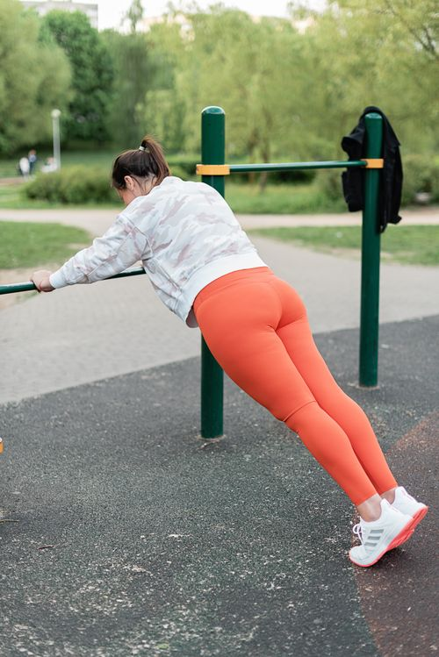
CALISTHENICS / FIELD GUIDE
01 / الأهمية الصحية
قوة متاحة… ضمن نمط حياة نشط
تطوير القوة والتحمّل العضلي بحسب شدة التدريب.
تدريب التحكّم والتوازن عبر حركات مناسبة للمستوى.
معدات قليلة نسبيًا وإمكانية التدريب في أماكن متعددة.
150–300
2+
دقيقة نشاط هوائي معتدل أسبوعيًا
يوم تقوية أسبوعيًا
الكاليسثنيكس لا يغني تلقائيًا عن النشاط الهوائي.
المصدر: منظمة الصحة العالمية، إرشادات النشاط البدني 2020؛ التوصيات للبالغين.
04 / 15
قوة • تحكّم • استمرارية
Notes:
اربط سهولة الوصول بالاستمرارية، لا بفكرة أن التدريب مجاني أو مناسب تلقائيًا لكل شخص. العقلة الآمنة أو الحلقات قد تكون مفيدة، لكن يمكن البدء بحركات أرضية مناسبة. توصي منظمة الصحة العالمية البالغين بتقوية المجموعات العضلية الرئيسية يومين أو أكثر أسبوعيًا، مع 150 إلى 300 دقيقة هوائية معتدلة، أو 75 إلى 150 دقيقة شديدة، أو مزيج مكافئ. لا نفترض أن حصة قوة قصيرة تغطي الاحتياج الهوائي. الفوائد الصحية العامة تخص النشاط البدني، ولا ينبغي نسبتها حصريًا للكاليـسثنيكس.
الصورة أو الرسم: صورة واقعية لنسخة ميسّرة من الضغط على قضيب مرتفع.
الإنفوغرافيك: بطاقتا أرقام لتوصيات منظمة الصحة العالمية؛ لا تمثلان نتائج الكاليسثنيكس.
المصادر:
https://www.who.int/publications/i/item/9789240015128
https://www.who.int/news-room/fact-sheets/detail/physical-activity
https://www.sensormedica.com/en/document/the-effects-of-a-calisthenics-training-intervention-on-posture/
مصادر الصور: https://www.pexels.com/photo/10021267/ | https://www.pexels.com/photo/8455862/ | https://www.pexels.com/photo/4803700/

Slide 5
CALISTHENICS / FIELD GUIDE
02 / الهدف والأدوات
حدّد هدفك… ثم اختر أدواتك
03
02
01
عادة مستدامة
مهارة وتحكّم
قوة وتحمّل
حصتان أساسيتان
يمكن الالتزام بهما
مهارة واحدة
بتدرّج مناسب
تكرارات أنظف
أو نسخة أصعب
الأدوات: أرض ثابتة • عقلة موثوقة • شريط مقاومة اختياري
مثال هدف قابل للقياس: حصتان أسبوعيًا لمدة 8 أسابيع مع سجل أداء.
05 / 15
قوة • تحكّم • استمرارية
Notes:
ميّز بين هدف النتيجة وهدف السلوك. قد يرغب شخص في أول عقلة، لكن النتيجة تعتمد على نقطة البداية ووزن الجسم وخبرته؛ أما الالتزام بحصتين فيمكن تخطيطه مباشرة. يختار المبتدئ هدفًا أساسيًا واحدًا، مثل تحسين قوة الدفع مع بناء توازن بين الدفع والسحب والرجلين. يفضّل البدء بأدوات قليلة وموثوقة بدل شراء تجهيزات كثيرة. لا تستخدم أبوابًا أو طاولات أو قضبانًا غير مصممة لتحمل الجسم. هدف الأسابيع الثمانية مثال تنظيمي، وليس وعدًا بمهارة محددة.
الصورة أو الرسم: صورة ضغط على قضبان مع ثلاث بطاقات أهداف.
الإنفوغرافيك: ثلاث بطاقات هدف + شريط لصياغة هدف قابل للقياس (SMART).
المصادر:
مصادر الصور: https://www.pexels.com/photo/10021267/ | https://www.pexels.com/photo/8455862/ | https://www.pexels.com/photo/4803700/

Slide 6
CALISTHENICS / FIELD GUIDE
02 / تشخيص المشكلة
لماذا يتعثر التقدّم؟
الاستجابة العملية
العائق
نسخة أسهل يمكن التحكّم بها
←
تقليد مستوى متقدم
توازن بين أنماط الحركة
←
دفع كثير وسحب قليل
تدريب دون استنزاف دائم
←
اختبارات قصوى متكررة
متابعة بسيطة وراحة منتظمة
←
غياب السجل والتعافي
زيادة الجهد ليست دائمًا الحل؛ صحّح الجرعة والتقنية أولًا.
06 / 15
قوة • تحكّم • استمرارية
Notes:
هذه عوائق تعليمية شائعة وليست نتائج مسح إحصائي. اطلب من الجمهور تحديد العائق الأكثر قربًا من تجربته. ليست كل مشكلة بطءٍ في التحسن نقصًا في الجهد؛ فقد تكون النسخة أصعب من اللازم أو الحمل أكبر من التعافي. يُهمل السحب أحيانًا عند التدريب المنزلي لغياب تجهيز آمن، فلا نعوض ذلك بسحب من أثاث غير ثابت. لا حاجة إلى الوصول للعجز العضلي في كل مجموعة. سجّل التمرين ونسخته وتكراراته والتعب وأي ألم لتحديد تعديل معقول.
الصورة أو الرسم: مصفوفة تشخيصية بدل صورة مشتتة؛ أسهم تربط العائق بالاستجابة.
الإنفوغرافيك: جدول من عمودين: عائق شائع / استجابة عملية.
المصادر:
مصادر الصور: https://www.pexels.com/photo/10021267/ | https://www.pexels.com/photo/8455862/ | https://www.pexels.com/photo/4803700/

Slide 7
CALISTHENICS / FIELD GUIDE
03 / التمارين والمهارات
خريطة الحركة: جسم كامل، لا عضلة واحدة
مفتاح التقنية | مثال مناسب للتدرّج | نمط الحركة
جذع متماسك | ضغط مائل ← أرضي (Push-up) | دفع أفقي
دون تأرجح | تجديف ← عقلة بمساعدة (Row / Pull-up) | سحب
مدى مريح للكتف | ضغط بايك (Pike Push-up) | دفع رأسي
اتزان وتحكّم | قرفصاء ← اندفاع (Squat / Lunge) | الرجلان
تحكّم وتنفس | جسر الأرداف + بلانك (Bridge / Plank) | الورك والجذع
لاحقًا: الوقوف على اليدين • L-sit • Front Lever • Muscle-up
المهارات المتقدمة تحتاج إعدادًا خاصًا؛ ليست تمارين بداية ولا شرطًا للاستفادة.
07 / 15
قوة • تحكّم • استمرارية
Notes:
غطِّ أنماط الحركة بدل جمع تمارين عشوائية. في الضغط حافظ على اتساق الجذع واختر ارتفاعًا يسهل التحكم. في السحب تجنب الاندفاع، واضبط الكتفين ضمن مدى مريح. في القرفصاء والاندفاع استخدم مدى يسمح بالاتزان والتحكم بالركبتين. لا تهمل الرجلين والورك بسبب التركيز على الجزء العلوي. يمكن زيادة صعوبة الرجلين تدريجيًا عبر العمل أحادي الطرف أو مقاومة إضافية. المهارات المتقدمة ليست جزءًا إلزاميًا من حصة المبتدئ؛ تحتاج إعدادًا خاصًا للرسغ والكتف وتقنية وتعافيًا كافيين.
الصورة أو الرسم: جدول واضح يقابل أنماط الحركة بأمثلة وملاحظات تقنية.
الإنفوغرافيك: مصفوفة حركات من خمسة صفوف مع شريط منفصل للمهارات المتقدمة.
المصادر:
مصادر الصور: https://www.pexels.com/photo/10021267/ | https://www.pexels.com/photo/8455862/ | https://www.pexels.com/photo/4803700/

Slide 8
CALISTHENICS / FIELD GUIDE
03 / أمثلة تطبيقية
مساران تطبيقيان… لا وصفة واحدة
02
01
مسار المتوسط
مسار المبتدئ
أساسيات مستقرة + مهارة واحدة
تحمّل الرسغ ← بايك
← وقوف مدعوم على اليدين
ضغط مرتفع + سحب سهل
قرفصاء + بلانك قصير
زد التكرارات؛ ثم صعّب النسخة.
معيار الانتقال: جودة ثابتة، لا مجرد انقضاء الوقت.
حالتان افتراضيتان للتوضيح؛ لا تمثلان نتائج دراسة أو مسارًا إلزاميًا.
08 / 15
قوة • تحكّم • استمرارية
Notes:
الحالة الأولى لشخص مبتدئ لا يستطيع ضغطًا أرضيًا نظيفًا؛ نرفع سطح الارتكاز إلى مستوى يسمح بتكرارات مضبوطة، ونضيف سحبًا فقط من جهاز ثابت. حين يبلغ أعلى النطاق بجودة في حصتين متتاليتين، يمكن خفض السطح قليلًا. الحالة الثانية لممارس يمتلك أساسًا جيدًا؛ يختار مهارة واحدة مثل الوقوف على اليدين، ويتعلم الدخول والخروج الآمنين مع مدرب عند الحاجة. تتقدم المهارة حين توجد سيطرة لا بمجرد مرور الأيام. لا تُنفذ محاولات انقلاب أو أسلوب حر دون تأهيل ومساحة آمنة.
الصورة أو الرسم: صورة النسخة الميسّرة من الضغط إلى جانب مساري التدريب.
الإنفوغرافيك: مساران متوازيان: مستوى البداية / التدرّج / معيار القرار.
المصادر:
مصادر الصور: https://www.pexels.com/photo/10021267/ | https://www.pexels.com/photo/8455862/ | https://www.pexels.com/photo/4803700/

Slide 9
CALISTHENICS / FIELD GUIDE
04 / الدليل البحثي
ما الذي تقوله البيانات فعلًا؟
تحسّن أداء الاختبار في مجموعة التدريب (%)
28
رجلًا في مجموعتي الدراسة
8
أسابيع من التدخل
عينة صغيرة من الرجال؛ النسب تحسّن اختبارات وليست زيادة كتلة عضلية.
المصدر: Thomas وزملاؤه، Isokinetics and Exercise Science، 2017؛ 25: 215–222.
09 / 15
قوة • تحكّم • استمرارية
Notes:
اعرض هذه الأرقام بوصفها نتائج دراسة محددة لا توقعات شخصية. شملت الدراسة 28 رجلًا غير مدرب موزعين على مجموعتي تدريب وضبط؛ هذا العدد ليس حجم مجموعة التدريب وحدها. استمر التدخل ثمانية أسابيع. تحسّن أداء اختباري الضغط والعقلة في مجموعة التدريب بنسبة 16.4 و39.2 بالمئة على الترتيب. تقيس النسب تغير الأداء في الاختبار ولا تعني زيادة الكتلة العضلية بهذه النسب. لم تظهر مجموعة الضبط فروقًا دالة في المتغيرات المقاسة. تحد العينة الصغيرة والجنس الواحد والمدة القصيرة من التعميم.
الصورة أو الرسم: مخطط أعمدة أفقي أصلي قابل للتحرير، مع بطاقات حجم العينة والمدة.
الإنفوغرافيك: عمودان: نسبة تحسن أداء اختبار الضغط والعقلة؛ محور يبدأ من الصفر.
المصادر:
https://www.sensormedica.com/en/document/the-effects-of-a-calisthenics-training-intervention-on-posture/
https://www.sensormedica.com/wp-content/uploads/2022/03/The-effects-of-a-calisthenics-training-intervention-on-posture.pdf
مصادر الصور: https://www.pexels.com/photo/10021267/ | https://www.pexels.com/photo/8455862/ | https://www.pexels.com/photo/4803700/

Slide 10
CALISTHENICS / FIELD GUIDE
05 / السلامة والتعافي
تدرّب بذكاء: أمان وتعافٍ وتغذية
تحكّم
استعد
معدات ثابتة وحمل تدريجي
إحماء خفيف ومجموعات تمهيدية
تغذَّ
تعافَ
ماء وطعام متوازن ومصادر بروتين
نوم كافٍ وراحة بين الحصص
ألم حاد، دوار أو ألم صدري؟ أوقف التمرين واطلب التقييم المناسب.
إرشاد عام للبالغين الأصحاء؛ الإصابات والأمراض المزمنة تتطلب تكييفًا فرديًا.
10 / 15
قوة • تحكّم • استمرارية
Notes:
الإحماء تحضير وليس ضمانًا لمنع الإصابات. ابدأ بنشاط خفيف وتحريك المفاصل المطلوبة ثم مجموعات أسهل من التمرين الأساسي. امنح العضلات المستهدفة عادة يوم راحة بين حصص البداية، وعدّل ذلك بحسب التعافي. احرص على كفاية الطعام والبروتين من مصادر متنوعة، فالمكملات ليست شرطًا، وتغير الدهون يعتمد على توازن الطاقة وعوامل أخرى. تعب العضلة يختلف عن الألم الحاد بالمفصل. أوقف النشاط عند الألم الحاد أو الدوار؛ ألم الصدر أو ضيق النفس غير المعتاد يستدعي تقييمًا عاجلًا. عند مرض مزمن أو إصابة قائمة، اطلب توجيهًا فرديًا من مختص.
الصورة أو الرسم: صورة تدريب واقعية مع أربع بطاقات وقاية وشريط تنبيه.
الإنفوغرافيك: أربع ركائز: الاستعداد / جودة الحركة / التعافي / التغذية.
المصادر:
مصادر الصور: https://www.pexels.com/photo/10021267/ | https://www.pexels.com/photo/8455862/ | https://www.pexels.com/photo/4803700/

Slide 11
CALISTHENICS / FIELD GUIDE
05 / خطة التطبيق
خطة انطلاق عملية: 8 أسابيع
حصتان لكامل الجسم أسبوعيًا • يوم راحة على الأقل بينهما • 2–3 تكرارات احتياطية
الجرعة المبدئية | التمرين
مجموعتان × 6–10 | ضغط مائل
مجموعتان × 6–10 | سحب بوزن الجسم من جهاز ثابت
مجموعتان × 8–12 لكل تمرين | قرفصاء + جسر الأرداف
مجموعتان × 15–25 ثانية | بلانك مع تنفّس طبيعي
7–8
5–6
3–4
1–2
قيّم وعدّل
زد مطلبًا واحدًا
ثبّت الأداء
تعلّم التقنية
مثال تعليمي قابل للتعديل • راحة 60–120 ثانية أو أكثر عند الحاجة • تفاصيل التدرّج في ملاحظات المتحدث.
11 / 15
قوة • تحكّم • استمرارية
Notes:
الخطة مثال عام لبالغ سليم مبتدئ وليست بروتوكول الدراسة السابقة. يمكن اختيار السبت والثلاثاء أو أي يومين يفصل بينهما يوم راحة على الأقل. ابدأ بإحماء من خمس إلى عشر دقائق تقريبًا. اختر نسخًا تترك تكرارين إلى ثلاثة احتياطيين؛ خفّض التكرارات أو اكتفِ بمجموعة واحدة إذا لزم. في أول أسبوعين تعلّم، ثم ثبّت التقنية في الثالث والرابع. في الخامس والسادس، إذا بلغت أعلى النطاق في كل المجموعات بجودة خلال حصتين، زد صعوبة متغير واحد وأعد التكرارات إلى الحد الأدنى. في السابع والثامن قارن الأداء في نفس الظروف. أضف المشي أو نشاطًا هوائيًا مناسبًا خارج حصص القوة، وخفّض الحمل عند التعب المستمر.
الصورة أو الرسم: جدول جرعات تدريبي مع خط زمني لأربع مراحل.
الإنفوغرافيك: جدول تمارين + Timeline: تعلّم 1–2 / تثبيت 3–4 / تقدّم 5–6 / تقييم 7–8.
المصادر:
مصادر الصور: https://www.pexels.com/photo/10021267/ | https://www.pexels.com/photo/8455862/ | https://www.pexels.com/photo/4803700/

Slide 12
CALISTHENICS / FIELD GUIDE
06 / القياس والنتائج
النتائج المتوقعة: قِس الجودة أولًا
تحكّم أفضل وقوة أعلى محتملان؛ لا موعد مضمون لتغيّر الشكل أو إتقان مهارة.
الأسبوع 8 | الأسبوع 4 | خط الأساس | مؤشر المتابعة
— | — | — | الحصص المكتملة
— | — | — | نسخة التمرين وتكراراته
— | — | — | جودة الحركة وأي أعراض
قارن في الظروف نفسها: النسخة والمدى والراحة. لا تخلط بين نسختين مختلفتين.
الخانات نموذج متابعة يُملأ ببيانات فعلية؛ ليست نتائج بحثية أو وعودًا بالأداء.
12 / 15
قوة • تحكّم • استمرارية
Notes:
اجعل التقييم قابلاً للمقارنة: نفس نسخة التمرين ومداه ومدة الراحة تقريبًا. إذا تغيّرت النسخة دوّن ذلك، لأن عشرة تكرارات مائلة لا تعادل عشرة أرضية. سجّل عدد الحصص المكتملة، وأفضل مجموعة سليمة دون إجبار على أقصى جهد، ومدة ثبات جيدة إن استُخدمت. يمكن للمبتدئ أن يلاحظ تحكمًا أفضل قبل تغير الشكل، ولا توجد مهلة مضمونة لأول عقلة أو مهارة. الخانات الفارغة نموذج لتعبئة بيانات حقيقية وليست بيانات مفقودة من دراسة. الألم المتكرر إشارة للمراجعة لا مؤشرًا على النجاح.
الصورة أو الرسم: لوحة متابعة فارغة مقصودة حتى لا تُقدَّم أرقام افتراضية كنتائج.
الإنفوغرافيك: جدول متابعة: خط الأساس / الأسبوع 4 / الأسبوع 8، مع مؤشرات أداء.
المصادر:
مصادر الصور: https://www.pexels.com/photo/10021267/ | https://www.pexels.com/photo/8455862/ | https://www.pexels.com/photo/4803700/

Slide 13
CALISTHENICS / FIELD GUIDE
06 / الخلاصة
الخلاصة: أتقن، وازن، ثم تقدّم
أتقن
اختر نسخة مناسبة واحترم جودة الحركة.
وازن
دفع وسحب ورجلان وجذع… مع تعافٍ كافٍ.
استمر
سجّل أداءك وارفع الحمل تدريجيًا.
خطوتك التالية: حدّد موعد حصتين هذا الأسبوع.
13 / 15
قوة • تحكّم • استمرارية
Notes:
اختصر الرسالة في أن الكاليسثنيكس وسيلة مرنة لبناء قدرات الجسم وليست منافسة مع الآخرين. المهارة المتقدمة اختيار لاحق، والأساس هو تدريب متوازن تستطيع الاستمرار عليه. ليست هناك ضرورة للاختيار الحصري بين الكاليسثنيكس والأوزان؛ يمكن الجمع بينهما وفق الأهداف والأدوات. اطلب من كل مستمع اختيار تمرين دفع وسحب ورجلين وجذع مناسب، ثم موعد حصتين. ذكّر بأن جودة الحركة والتعافي والتدرج شروط عملية أهم من عدد الحركات المنشورة على وسائل التواصل.
الصورة أو الرسم: صورة ضغط مع ثلاث كلمات كبيرة: إتقان / توازن / استمرارية.
الإنفوغرافيك: مسار دائري مفاهيمي: تدريب ← تعافٍ ← قياس ← تعديل.
المصادر:
مصادر الصور: https://www.pexels.com/photo/10021267/ | https://www.pexels.com/photo/8455862/ | https://www.pexels.com/photo/4803700/

Slide 14
CALISTHENICS / FIELD GUIDE
مساحة للنقاش
الأسئلة والنقاش
ما أول هدف واقعي يناسب مستواك الحالي؟
؟
أي تمرين يحتاج إلى نسخة أسهل لديك؟
؟
كيف ستوازن التدريب مع الراحة والنشاط الهوائي؟
؟
فكّر في قرار واحد يمكنك تطبيقه، لا في حركة تستعرضها.
14 / 15
قوة • تحكّم • استمرارية
Notes:
امنح الجمهور دقيقة للتفكير قبل استقبال الأسئلة. من الأسئلة المتوقعة: هل يمكن بناء العضلات؟ نعم يمكن لتدريب المقاومة المناسب دعم ذلك مع التغذية والتعافي، ولا تكون كل الحركات كافية لكل هدف. هل يجب التدريب يوميًا؟ ليس مطلوبًا للمبتدئ؛ حصتان منظمتان بداية قابلة للاستمرار. ماذا أفعل إذا لم أستطع العقلة؟ اختر سحبًا أسهل من تجهيز آمن أو عقلة بمساعدة مناسبة. تجنب تشخيص آلام الحضور أو وصف تأهيل علاجي علنيًا، ووجّه الحالات الفردية إلى مختص.
الصورة أو الرسم: صورة هادئة من مساحة التدريب مع علامة استفهام هندسية كبيرة.
الإنفوغرافيك: ثلاث بطاقات أسئلة؛ لا حاجة إلى مخطط بيانات.
المصادر:
مصادر الصور: https://www.pexels.com/photo/10021267/ | https://www.pexels.com/photo/8455862/ | https://www.pexels.com/photo/4803700/

Slide 15
CALISTHENICS / FIELD GUIDE
شكرًا • مصادر مختارة
شكرًا لحسن المتابعة
قوّتك تُبنى… تكرارًا بعد تكرار.
مراجع مختارة
WHO • إرشادات النشاط البدني، 2020
Thomas et al. • دراسة الكاليسثنيكس، 2017
الصور: Pexels | التفاصيل والروابط في الملاحظات ودليل العرض
15 / 15
قوة • تحكّم • استمرارية
Notes:
اشكر الحضور وادعهم للعودة إلى خطة البداية بدل محاولة تقليد المهارات الصعبة مباشرة. تضم ملاحظات الشرائح وروابط دليل العرض مصادر الأرقام والإرشادات والصور. المرجع البحثي هو The effects of a calisthenics training intervention on posture, strength and body composition، المنشور في Isokinetics and Exercise Science عام 2017، المجلد 25، الصفحات 215–222. خطة الأسابيع الثمانية صياغة تعليمية مستقلة وليست إعادة إنتاج للتدخل البحثي. راجع شروط استخدام الصور لدى المصدر عند إعادة توزيع العرض تجاريًا.
الصورة أو الرسم: صورة ختامية متناسقة مع الغلاف ومساحة واضحة لكلمة شكرًا.
الإنفوغرافيك: خاتمة تحريرية مع مراجع مختارة وروابط قابلة للنقر.
المصادر:
https://www.who.int/publications/i/item/9789240015128
https://www.who.int/news-room/fact-sheets/detail/physical-activity
https://www.sensormedica.com/en/document/the-effects-of-a-calisthenics-training-intervention-on-posture/
https://www.sensormedica.com/wp-content/uploads/2022/03/The-effects-of-a-calisthenics-training-intervention-on-posture.pdf
مصادر الصور: https://www.pexels.com/photo/10021267/ | https://www.pexels.com/photo/8455862/ | https://www.pexels.com/photo/4803700/

